Slide 1
Schätzung der
Covid-Exzessmortalität im Zeitraum
KW 20 2020 bis KW 20 2021
Matthias an der Heiden, Udo Buchholz, Claudia Winklmayr

Slide 2
Beschreibung der Modellkomponenten
Schätzung der Mortalität in den Jahren 2015 bis 2021 durch ein generalisiertes additives Modell.
Daten: Wöchentliche Mortalität / Influenzafälle / Covid -Todesfälle
  pro Bundesland und Altersgruppe (unter 65/ über 65)
Beobachtete Mortalität
30
Influenza
Covid
Saisonale Figur
Todesfälle pro 100 000
25
Trend
20
2017
2018
2019
2020
2021
Zeit

Slide 3
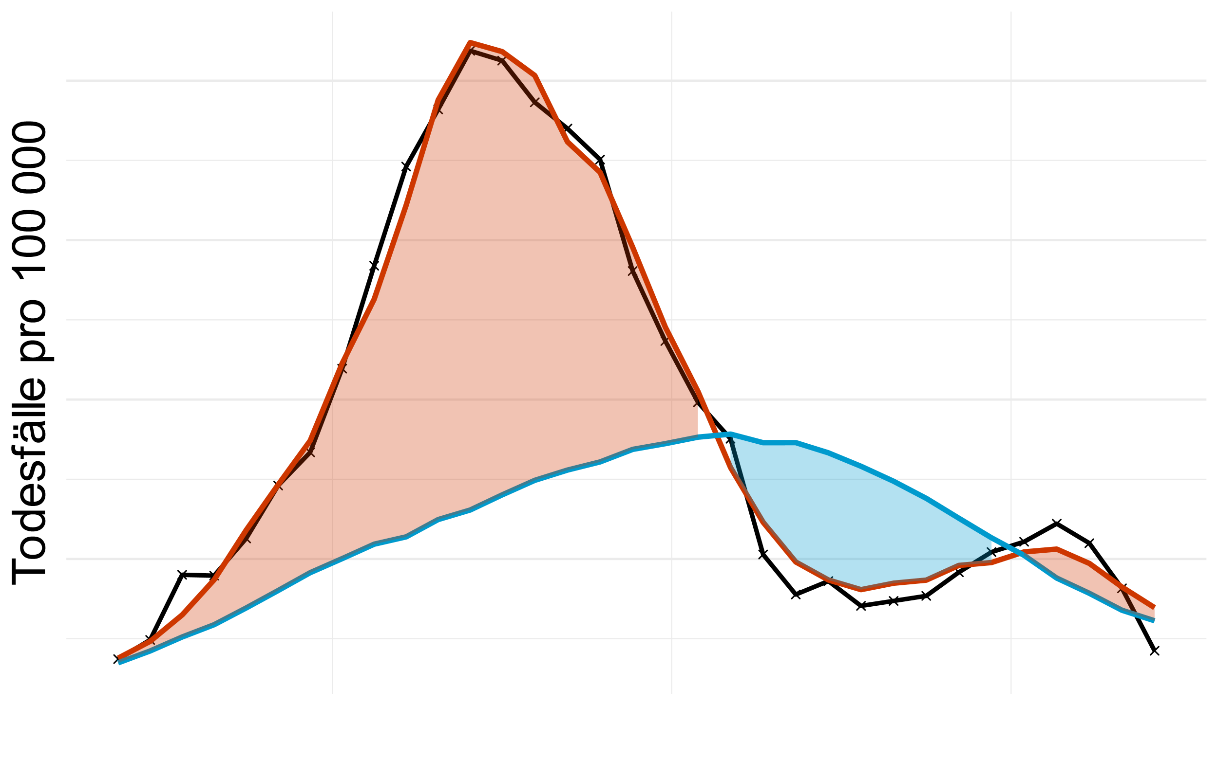


Exzessschätzung
Exzess
$$=$$
Geschätzte Gesamtmortalität
Influenzaexzess
Covidexzess
gemeldete Covid Todesfälle
$$−$$
Geschätzte Basismortalität
ohne Covid-19
70000
60000
50000
40000
Todesfälle
30000
20000
74 321
60 000
10000
46 000
0
-14 000
14/15
15/16
16/17
17/18
18/19
19/20
20/21

Slide 4
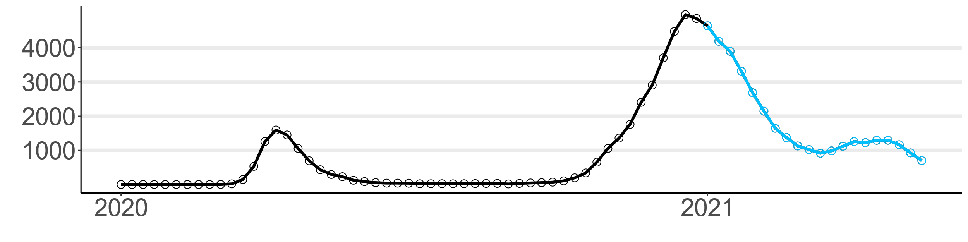
Übersterblichkeit und Untersterblichkeit
Im Frühjahr 2021 lag die Gesamtsterblichkeit niedriger als in den Vorjahren obwohl ca. 1000 Covid- Todesfälle pro Woche gemeldet wurden
2020
25000
Covidexzess
gemeldete Covid Todesfälle
Todesfälle
20000
2021
60000
59%
2015-2019
40000
15000
0
20
40
Kalenderwoche
20000
95%
Gemeldete Covid Todesfälle
0
erste Welle
zweite Welle

Slide 5
Exzess nach Altersgruppen und Bundesländern
gemeldete Covid Todesfälle
geschätzte Exzessmortalität
Sachsen
Thüringen
Sachsen-Anhalt
Brandenburg
Bayern
Hessen
Berlin
gemeldete Covid Todesfälle
geschätzte Exzessmortalität
Baden-Württemberg
<65
>=65
Nordrhein-Westfalen
6000
60000
Mecklenburg-Vorpommern
Hamburg
Keine signifikante Exzessmortalität
4000
40000
Rheinland-Pfalz
2000
Niedersachsen
20000
Schleswig-Holstein
0
0
Saarland
erste Welle
zweite Welle
erste Welle
zweite Welle
Bremen
-100
0
100
200
300
Todesfälle pro 100 000

Slide 6
Zusammenfassung
Exzessmortalität wird berechnet als Differenz der modellierten Mortalität und einer modellierten Baseline unter der Annahme von 0 Covid Todesfällen.
Der Anteil der Exzess Sterbefälle an den Covid Todesfällen unterscheidet sich nach Bundesländern und Altersgruppen
Fast alle Todesfälle der ersten Welle werden als Exzess gewertet, aber nur ca. 60% der Todesfälle der zweiten Welle
Gründe sind u.a. Saisonalität, die ausgebliebene Influenzawelle, „Harvesting“.

